Slide 1

Teorie databází II
E-R model, Relační algebra, Normalizace

Slide 2

E-R model
E-R model (Entity-Relationship) slouží k návrhu databází.
Popisuje entity, jejich atributy a vztahy mezi nimi.

Slide 3

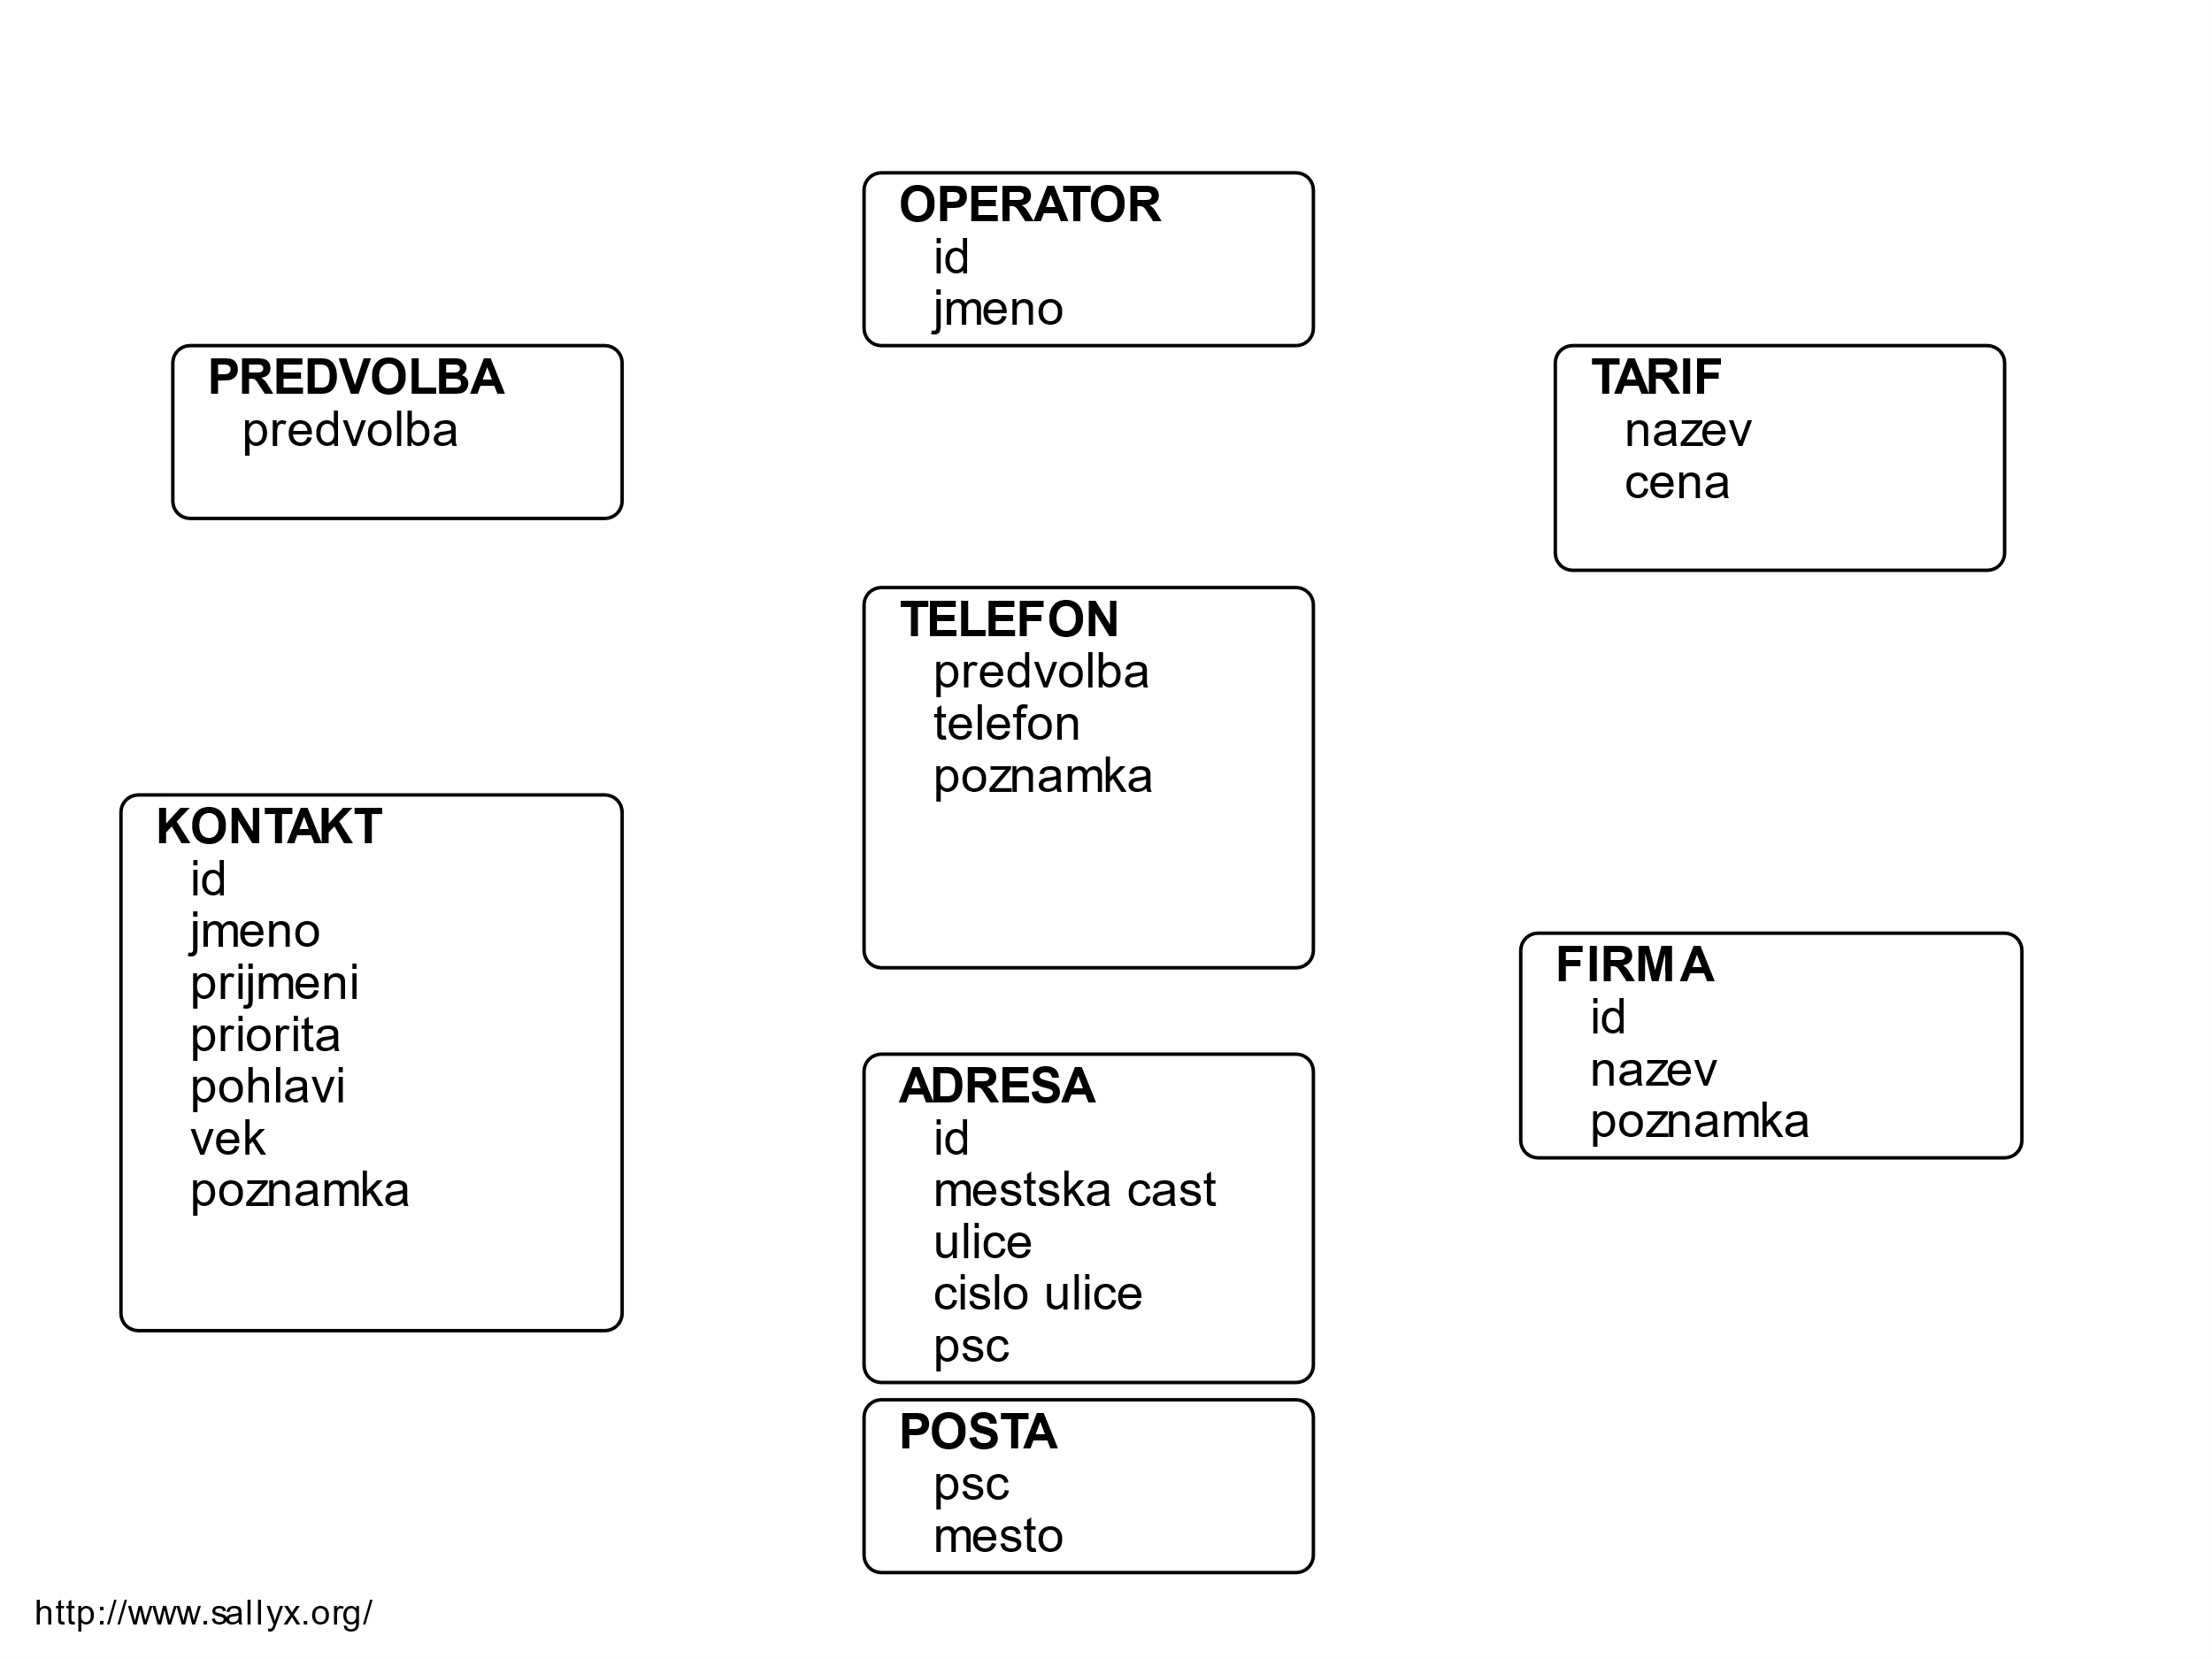
E-R diagram
E-R diagram vizuálně reprezentuje strukturu databáze.
Obsahuje entity, atributy a vztahy mezi entitami.

Slide 4

Entity, atributy a klíče
Entity: Objekty, které chceme v databázi evidovat (např. Student, Auto, Firma).
Atributy: Vlastnosti entity (např. Jméno, Věk, Cena).
Klíče: Identifikátory entit - primární a cizí klíče.

Slide 5
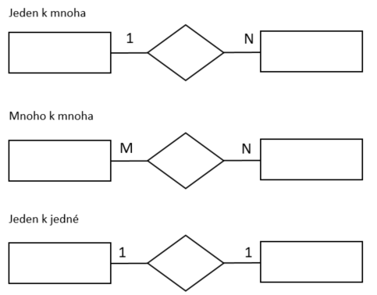
Vztahy E-R diagramu
1:1 – Entita je propojená právě s jednou entitou z druhé tabulky.
1:N – Entita je propojena s více entitami z jiné tabulky
M:N – Více entit je propojeno s více entitami

Slide 6
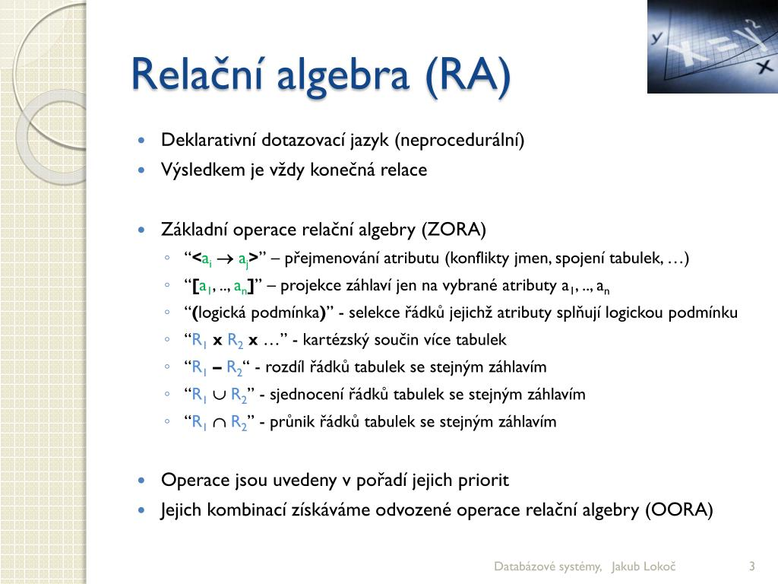
Relační algebra
Matematický základ pro operace nad relačními databázemi.
Definuje operace jako selekce, projekce, spojení, průnik, rozdíl, kartézský součin, sjednocení a podobně.

Slide 7
Základní operace
Selekce (σ) - Výběr řádků splňujících podmínku.
Projekce (π) - Výběr konkrétních sloupců.
Spojení (⨝) - Kombinace dvou tabulek na základě společného atributu.
Průnik (∩) - Vrací pouze hodnotu v obou tabulkách.
Sjednocení (∪) - Vrací hodnoty, které jsou alespoň v jedné tabulce.

Slide 8
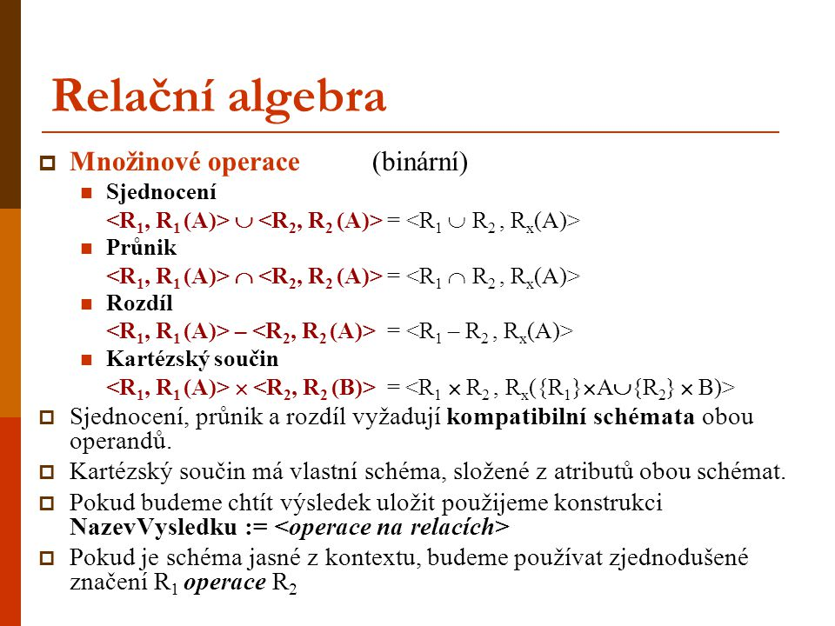
Příklady relační algebry
1. - Výběr studentů starších 18 let: σ_věk>18(Student)
2. - Výběr jmen a příjmení studentů: π_jméno, příjmení(Student)
3. - Spojení studentů a tříd: Student ⨝ Třída

Slide 9
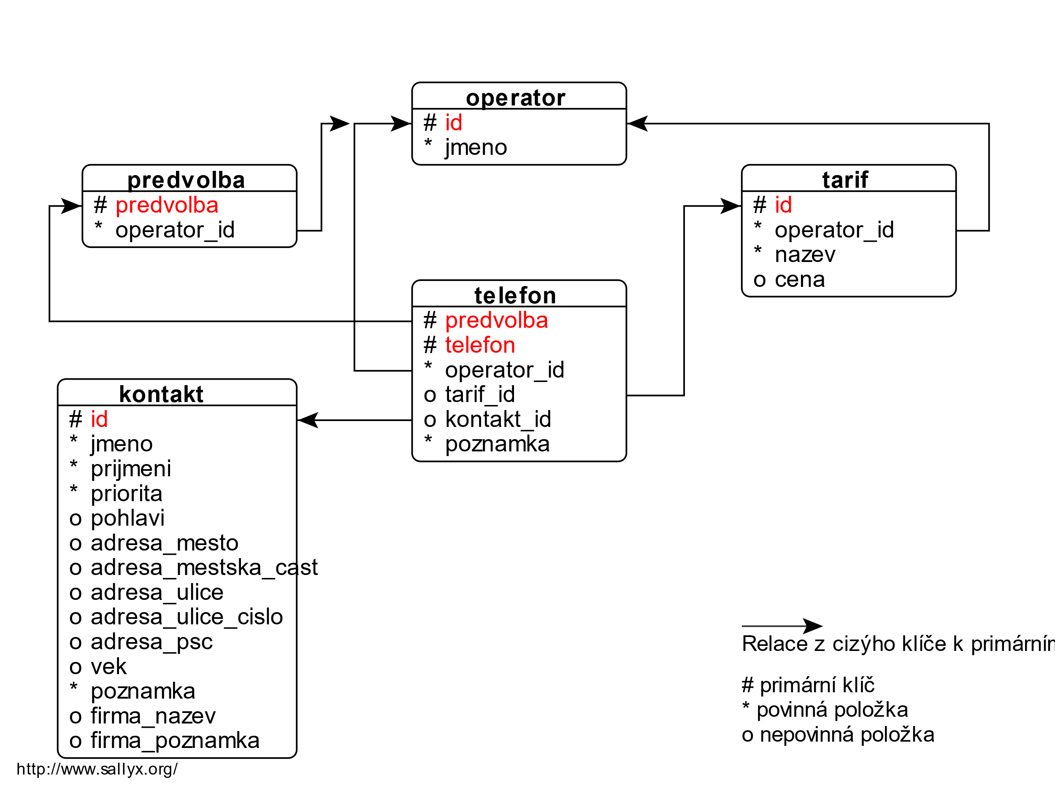
Normalizace databáze
Cíl - Eliminace redundance (nadbytečné ukládání stejných dat) a chyb v databázi.
Zlepšuje efektivitu ukládání a manipulace s daty.
Zajištuje, že data jsou efektivně organizována.

Slide 10
Normalizační formy
1NF: Každý atribut obsahuje pouze tzv. atomické hodnoty. (v každém sloupci-buňce je pouze jedna hodnota).
2NF: Žádné částečné závislosti na primárním klíči.
3NF: Žádné tranzitivní závislosti (atributy závisí na něčem, co závisí na primárním klíči) mezi neklíčovými atributy.
BCNF: Všechny determinanty (jednoznačně určují hodnotu) jsou kandidátní klíče (identifikují celý řádek).

Slide 11
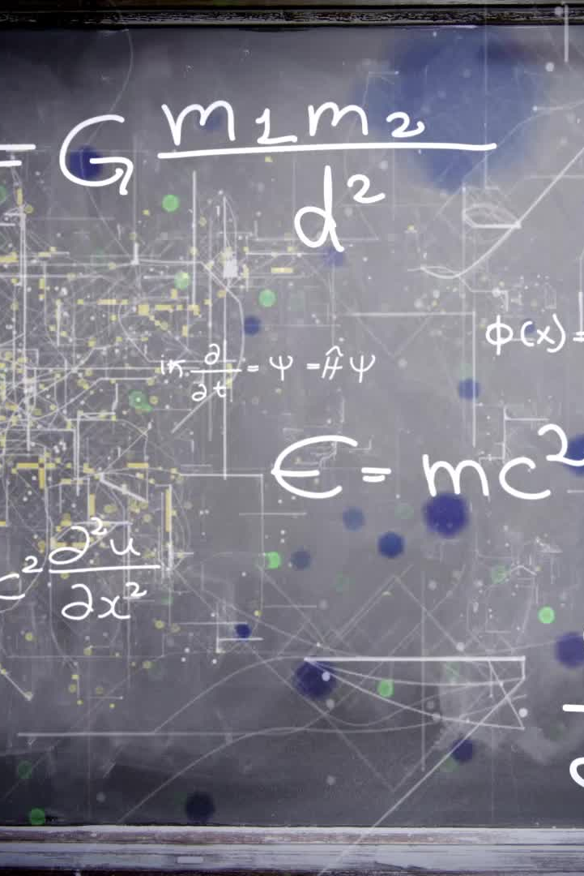
Shrnutí
1. E-R model - pomáhá s návrhem databází.
2. Relační algebra - definuje operace nad daty.
3. Normalizace - optimalizuje databázovou strukturu.

Slide 12

Děkujeme za pozornost!

